Slide 1
ACT算法
力控透明杯抓取
阶段性成果汇报
Notes:
各位老师好，我是陈绮颖。今天汇报我的本科毕业设计阶段性成果——增强视觉感知的ACT算法在力控透明杯抓取任务中的应用。指导教师是李德平老师。

Slide 2
目录
1
研究背景与实验平台
项目概况
问题定义 / 硬件搭建 / 数据采集 / CVAT + SAM2 标注
数据集：2大类, 每类90episode
模型：ACTDet (58M params)
2
模型架构创新：M-VF-ACT
训练：120,000 steps / batch=8
代码：~1,600 lines / 13 files
检测分支(FCOS) / Mask-Guided Perception / 特征融合 / 数据增强
3
实验计划与横向对比
6组核心实验 / 消融实验 / 评价指标 / 决策门
4
预期贡献与时间线
创新路线图 / 阶段性产出 / 下一步行动
2 / 12
Notes:
本次汇报分为四个部分：首先回顾研究背景和实验平台，然后重点介绍模型架构的创新，接着说明实验计划，最后给出预期贡献和时间线。

Slide 3
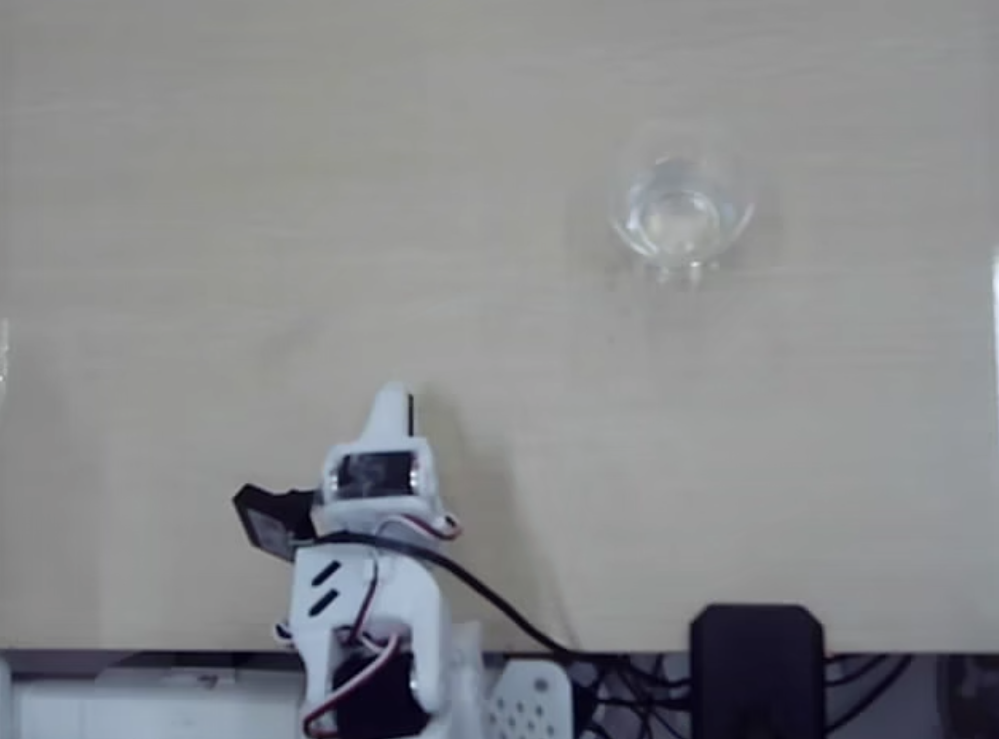
透明杯力控抓取面临三重核心挑战
挑战 1：视觉感知困难
挑战 2：力控接触判断
挑战 3：位置泛化能力
与机械臂动作流畅性
透明塑料杯在 RGB 图像中几乎不可见
视觉无法判断夹爪是否接触杯壁
训练集位置固定 → 测试时过拟合
杯壁与灰色桌面融为一体
接触过轻 → 杯子滑落
边缘仅有微弱折射亮线
接触过度 → 杯子捏碎
传统 CNN 特征提取困难
不同水量需要不同力度
→ 需要增强视觉感知能力
→ 需要力觉-视觉联合感知
→ 需要数据增强 + 检测Mask引导
3 / 12
核心思路：在原始 ACT 基础上，通过数据增强 + 目标检测 + Mask 引导感知，提升模型对透明物体的视觉感知和泛化能力
基于论文"增强视觉感知的ACT算法在机械臂装配任务研究"的改进与扩展
Notes:
透明杯力控抓取面临三个核心挑战。第一，视觉感知困难——透明杯在RGB图像中几乎不可见。第二，力控接触判断——视觉无法判断夹爪是否接触杯壁。第三，泛化能力——训练集位置固定导致测试时过拟合。这三重挑战驱动了我们的方法设计。

Slide 4
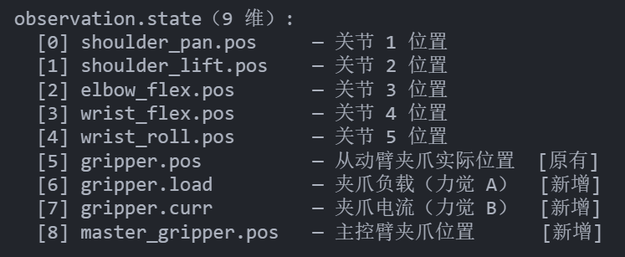
已搭建完整的真实物理实验平台，完成 180 个遥操作 episode 的数据采集
硬件配置
数据集规格
机械臂
数据集 A (无力感)
数据集 B (有力感)
LeRobot SO-ARM101 单臂 (主动臂 + 从动臂)
90 episode
90 episode
6 自由度 + 夹爪 / UART 通信 / 3D 打印主体
state=6dim / kind1(固定50) + kind2(随机40)
state=9dim / +load +curr +master_gripper
摄像头
2 x RGB 摄像头 (640x480, 30fps)
Top (全局视角, ~45deg) + Wrist (腕部近景, ~30deg)
操作台: 60x60cm 硅胶垫 / 工件: 半满透明塑料杯
数据采集流程
1. 遥操作示教
→
2. 多模态记录
→
3. LeRobot 格式存储
→
4. 标注 + 预处理
人控主动臂 → 从动臂跟随
双视角视频 + 关节/力感/时间戳
Parquet + MP4 分层目录
CVAT XML + SAM2 Mask
4 / 12
Notes:
我们搭建了完整的物理实验平台。使用LeRobot SO-ARM101机械臂，配备两个RGB摄像头——上方全局视角和腕部近景视角。完成了两大类数据集共180个episode的远程操作采集，存储在LeRobot标准格式中。

Slide 5
采用 CVAT 半自动标注（检测分支） + SAM 2 离线生成 Mask（mask分支） 的双轨标注策略
检测标注 (CVAT）
Mask 生成 (SAM 2)
CVAT 导入视频
→
Interpolation 逐帧标注
→
导出 XML 1.1
XML 提取首帧 bbox
→
SAM 2 视频预测
→
高斯模糊 + NPZ
类别：cup (单类别) / 分辨率：640x480
输入：首帧 bbox prompt (xml 第0帧自动提取) + MP4 视频
视角：Top (全局) + Wrist (腕部) / 双视角独立标注
输出：episode_{idx:03d}.npz / shape=(718, 480, 640) float32, [0,1]
格式：CVAT 1.1 XML, track 模式, 每 episode 一个 XML
处理：Gaussian blur sigma=2.0 → 软边界 mask
训练加载：LabelLoader 解析 → 内存 cache → O(1) 查表
训练加载：MaskLoader → LRU cache (8epoch) → O(1) 查表
双轨标注对比
标注类型
工具
输出格式
粒度
用途
检测标注 (bbox)
CVAT 1.1
XML (track+interpolation)
稀疏 (4 个坐标)
FCOS Detection Head → 检测损失
分割标注 (mask)
SAM 2 (离线)
NPZ (718,480,640) float32
密集 (每像素)
Mask Decoder → Mask 损失
SAM 2 生成命令 (Ubuntu):
python scripts/generate_sam2_masks.py --dataset_root /path/to/dataset --cameras top
自动从 XML 提取首帧 bbox → SAM2 视频逐帧传播 → 高斯模糊 → save NPZ
数据集标注
5 / 12
Notes:
采用双轨标注策略：检测标注用CVAT 1.1半自动标注，导出为XML格式。分割标注用SAM 2离线生成——从XML提取首帧bbox作为prompt，逐帧传播后高斯模糊，保存为NPZ文件。

Slide 6
创新1: Mask-Guided Perception — 用逐像素监督教会Backbone"看见"透明物体
核心问题
透明塑料杯在 RGB 中几乎不可见 → 视觉 backbone 需要更强的监督信号
关键设计
解决方案：Mask Decoder 作为训练辅助监督
1. Mask Decoder 和 FCOS 是 FPN 上的并行兄弟节点
两者都是训练辅助监督，通过损失梯度联合塑造 Backbone
→
Mask Decoder
→
2. 逐像素 L1 Loss (mask_weight=1.0)
FPN: P2/P3/P4
P4→P3→P2 逐级上采样融合
Mask L1 Loss |pred-GT|
输出 480x640 mask, Sigmoid
数值范围与 Action L1 Loss 同量级，无需额外放大
3. 推理时丢弃，Backbone 已内化感知
SAM2 GT Mask (.npz)
Mask Decoder 不运行 → Backbone 已被像素级梯度"雕刻"
4. mask_cameras 独立视角开关
默认 Top 开 / Wrist 关，可配置切换
FCOS (稀疏监督)
Mask Decoder (密集监督)
告诉你"杯子在这个框里"
+
告诉你"每个像素是不是杯子"
梯度只在 bbox 中心点附近有效
杯壁像素 → 明确的 0/1 梯度
对透明杯边缘 → 几乎无梯度信号
约束 Backbone 学会区分透明物/背景
两者互补：FCOS 定位杯子区域 → Mask Decoder 精确刻画杯子轮廓 → 推理时 Backbone 同时具备了定位 + 轮廓感知能力
Mask-Guided Perception
7 / 12
Notes:
这一页重点展开我们的核心创新。透明杯在RGB中几乎看不见——FCOS的稀疏bbox监督只能定位，无法刻画边缘。Mask Decoder用SAM2生成的逐像素mask作为训练标签，通过密集的L1 loss让Backbone学会区分透明杯和背景。这是FCOS和Mask Decoder的互补关系。

Slide 7
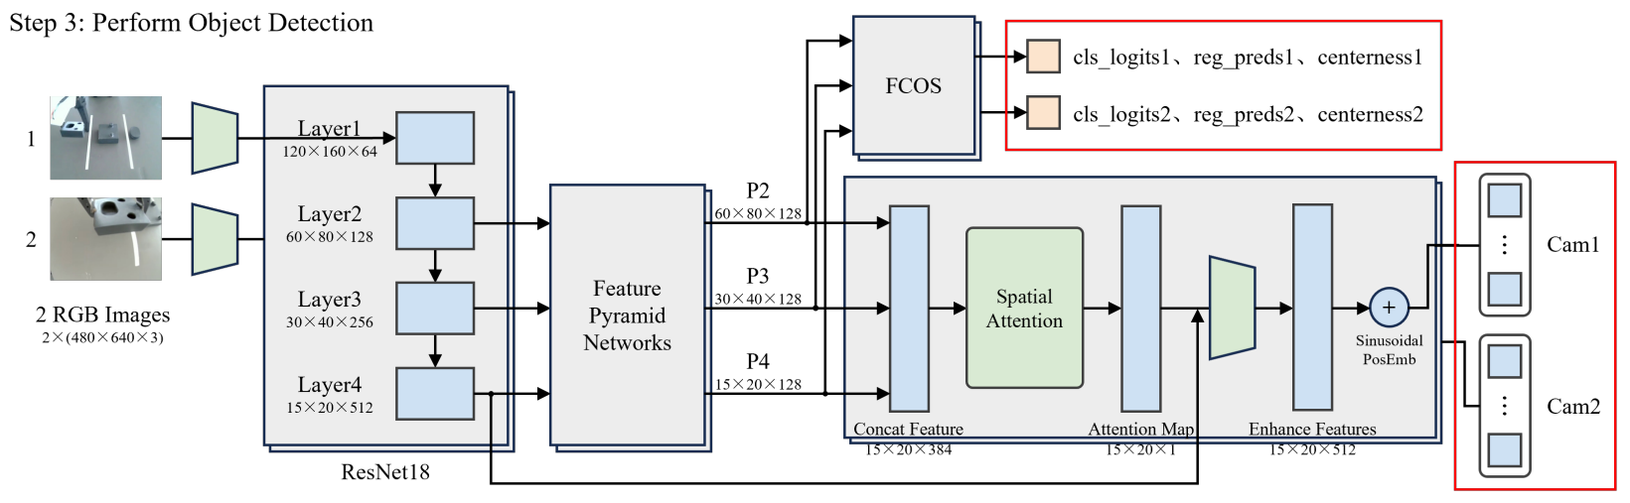
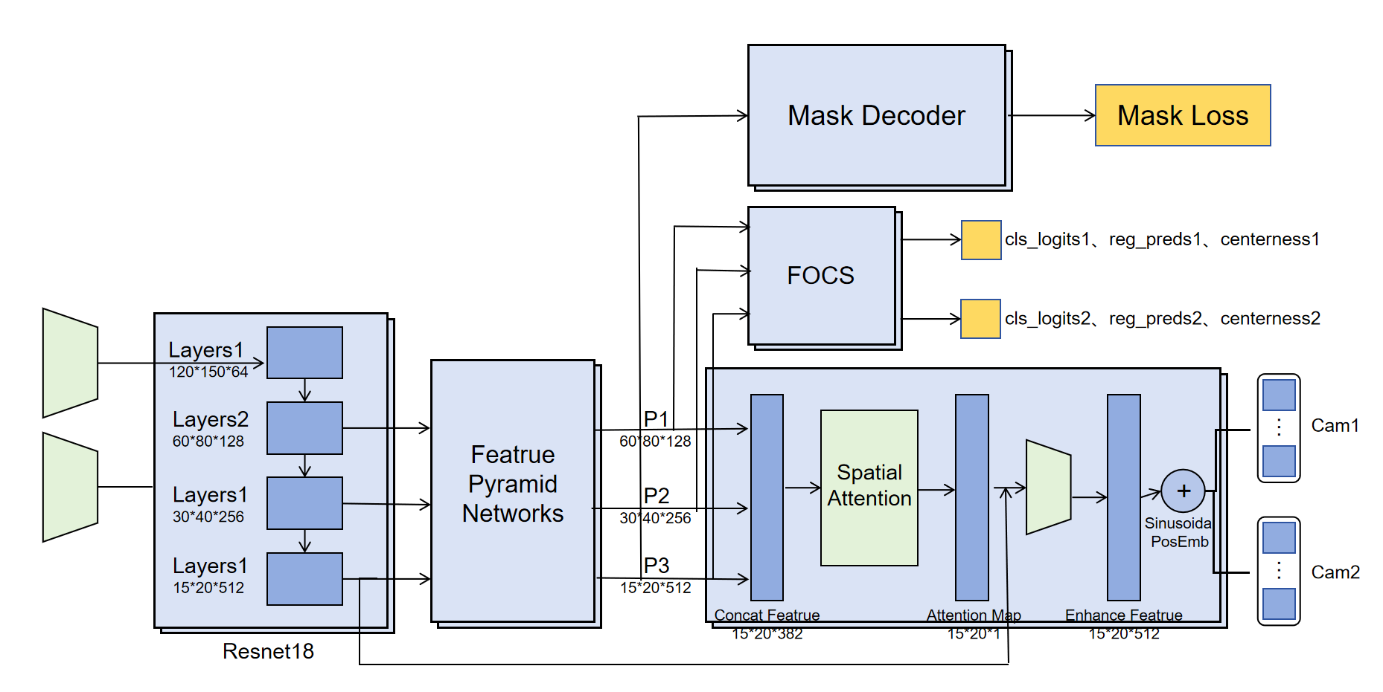

Slide 8
FPN 三路输出：FCOS 并行独立，Mask Decoder 串行融合，源于输出性质的根本差异
FCOS Head (并行独立)
Mask Decoder (串行融合)
P2 (60x80)
P3 (30x40)
P4 (15x20)
P4 (15x20)
P3 (30x40)
P2 (60x80)
FCOS Head
FCOS Head
FCOS Head
1x1 Conv 32ch + upsample
CLS + REG + CTR
CLS + REG + CTR
CLS + REG + CTR
P4 up → concat P3
(共享权重)
(共享权重)
(共享权重)
三层各自算Loss → 求平均 → Detection Loss (Focal+L1+BCE)
3x3 Conv 32ch + upsample → concat P2
P4语义(P2细节(边缘) → 一张 mask
关键词: 稀疏结构化 / 每层可独立预测 bbox / 三层NMS合并
1x1 Conv 1ch → Sigmoid
480 x 640 mask (单张)
关键词: 密集逐像素 / 只能合成一张图 / 需要三层"商量"出一个统一结果
并行 vs 串行：根本原因是输出性质不同
维度
FCOS (并行独立)
Mask Decoder (串行融合)
输出类型
稀疏结构化: 4个坐标 + 1个分类
密集逐像素: 480x640 个概率值
三层如何处理
各层独立预测，NMS 合并 → 可重叠存在
P4语义(P3形状(P2边缘 → 逐级统一
推理行为
丢弃 (Backbone 已学会定位)
丢弃 (Backbone 已学会识别透明物)
检测+Mask分支详解
8 / 12
Notes:
这一页解释一个技术细节——为什么FCOS是三路并行而Mask Decoder是串行融合？根本原因是输出性质不同：FCOS输出稀疏的4个坐标，三层可以独立预测；Mask Decoder必须输出一张密集的480x640图，三层必须商量出一个统一结果。P2提供边缘细节，P4提供语义锚点。

Slide 9
6 组核心实验覆盖 2 个数据集 x 3 个模型版本，训练参数统一控制
ID
数据集
模型版本
训练命令参数
E1
A (无力感, 6dim)
标准 ACT
--policy.type=act
E2
A (无力感, 6dim)
论文版 (检测)
--policy.type=act_det --policy.use_mask_guidance=false
E3
A (无力感, 6dim)
检测 + Mask
--policy.type=act_det --policy.use_mask_guidance=true
E4
B (有力感, 9dim)
标准 ACT
--policy.type=act
E5
B (有力感, 9dim)
论文版 (检测)
--policy.type=act_det --policy.use_mask_guidance=false
E6
B (有力感, 9dim)
检测 + Mask
--policy.type=act_det --policy.use_mask_guidance=true
统一训练参数
steps=120,000 / batch=8 / chunk=100 / dim_model=512 / latent_dim=32 / lr=1e-5 / kl_weight=10 / det_weight=10 / mask_weight=1
评价指标：三阶段成功率
阶段
度量
依赖
1. 抓取杯子
成功抓取 / 30 测试
独立
2. 移动杯子
成功移送 / 30 测试
→ 1成功
3. 放下杯子
成功放置 / 30 测试
→ 2成功
对比维度
E2-E1, E5-E4 → 检测的增量贡献
E3-E2, E6-E5 → Mask的增量贡献
E4-E1 → 力感信号的基线提升
实验计划
9 / 12
Notes:
我们设计了6组核心实验，覆盖2个数据集乘以3个模型版本。所有实验使用统一的训练参数——120,000步、batch=8、chunk=100。评价指标仿照论文设计，分为四阶段成功率。预了6组对比维度来验证每个模块的独立贡献。

Slide 10
实验数据决定后续调整的优先级
根据 E1-E6 的实验失败模式，决定下一步方向
路径 A: 杯子定位不准 (位置偏差)
路径 B: 接触判断延迟（力控与视觉的延迟）
抓取位置偏移 → 夹爪未对准杯子中心
夹爪已接触杯壁 → 模型未感知 → 滑落/捏碎
→ 优化 Mask Decoder 或检查 SAM2 Mask 质量
→ 实现 创新2: Visual-Force Fusion（防止力控信息被 600 个视觉 token 稀释）
→ 调整 mask_weight / 双视角Mask / 更多标注
Force Token（力感信号提取为独立 Force Token） + Cross-Attention 融合
力感训练仅需自动采集，无额外标注
直接优化现有模块，无需引入新创新
力感数据在数据集中已自动记录，无标注成本
路径 C: 抓取力度不适（不同水量使用不同的力度）
路径 D: 水晃动/洒液（无法预测液体的运动趋势）
不同水量 → 夹持力度固定 → 不适应
移动时水晃动 → 单帧无法预判运动趋势
→ 实现 创新3: Hybrid Action Head
→ 实现 创新4: Frame Stacking
位置头 + 力控头双路输出（根据视觉输入（水量、杯子位置）自动调节夹持力度）
t, t-1, t-2 三帧堆叠 → 时序上下文（即将原本单帧的输入改为多帧拼接输入）
力控标签: master_gripper.pos - gripper.pos
n_obs_steps=3, channel 维度拼接
仅数据集B (有力感9dim) 可跑此创新
无需额外数据/标注，自动帧组装
预期结论与决策门
10 / 12
Notes:
实验数据决定下一步方向，不靠直觉。如果E3/E6已经达到满意成功率，创新2/3/4留作未来工作。如果主要失败是接触延迟，立刻启动创新2的Visual-Force Fusion。如果是抓取力度不定，启动创新3的Hybrid Action Head。这是数据驱动的优先级决策框架。

Slide 11
感谢聆听
LeRobot v3.0 · SO-ARM101 · Python 3.12 · PyTorch 2.x
GitHub: https://github.com/huggingface/lerobot
12 / 12
Notes:
以上就是我的汇报。感谢各位老师的耐心聆听，欢迎提问和建议。

